Slide 1
NEDO懸賞金活用型
プログラム/GENIAC-PRIZE
生成AIの安全性確保に向けたリスク探索
及びリスク低減技術の開発
生成AI時代の安全性確保に向けた
次世代電子カルテ構想
提出日7/25_組織名 東京大学医学部附属病院 循環器内科

Slide 2
生成AIを電子カルテと連携させる際のリスクとその対策
特定した3つの重大リスク
1. 誤診誘導
（致死的ハルシネーション）
• 不正確な内容出力
• 心筋梗塞の見落とし等
2. 個人情報流出
（クラウドLLM送信）
• 個人情報の送信リスク
• 法令違反の可能性
3. 医師-患者関係の変容
• 信頼関係の希薄化
• 説明責任の不透明化
対策技術と目標
RAGによる対策
ローカルLLM
UX設計
• 医学的知識に基づく出典保証
• 評価と治療の整合性チェック
• 病院内サーバで完結
• 外部送信を完全遮断
• 医師確認済ラベル
• AI/医師判断の区別
成果の公開
• 電子カルテの全コードをGitHubで公開
•サンドボックスとして電子カルテを活用可能
• 論文発表
2025年度内試作・検証
ローカルLLM実装
• オープンLLM
（Gemma3等）
• RTX 5090環境
•オンプレミス実装
評価方法
【性能】
• 模擬症例200件
【セキュリティ】
• 隔離環境でテスト
【UX】
• 患者アンケート
新規性
•オンプレ環境で完結するLLMを用いた電子カルテの構築
• AIと医師の判断の整合性を可視化・評価する新指標の提案

Slide 3
特定したリスクについて(1/2)
特定したリスクの概要
本提案では、生成AIが電子カルテ業務に組み込まれる際に顕在化する、以下の3つの重大リスクを特定した。
(1) 誤診誘導（致死的ハルシネーション）
生成AIは、構造上の制約により事実とは異なる内容（いわゆる「ハルシネーション」）を、あたかも正しいかのように出力する特性がある。医療分野においてこの特性は、誤診や治療遅延、場合によっては患者の死亡といった重大な結果を招く可能性がある。たとえば、心筋梗塞の見落としや禁忌薬の提案などは、AIの出力を無批判に受け入れた場合に発生しうる致命的な例である。医師が生成AIの出力に過度に依存してしまう「過信バイアス」によって、誤診リスクがさらに高まる可能性を重要な課題として位置づけた。生成AIの安全な臨床導入には、出力制御と人間による最終判断の介在が不可欠である。
(2) 個人情報流出（クラウドLLM送信による漏洩リスク）
生成AIを活用した医療支援では、病名・検査値・既往歴などの機微な個人情報がプロンプトとしてAIに送信される場面が想定される。クラウド型LLMをそのまま使用する場合、これらの情報が国外のサーバーに転送・保存されるリスクがある。これは、日本の個人情報保護法や次世代医療基盤法に照らして重大な法的リスクであり、たとえ匿名化されたとしても再識別が可能な情報が含まれていれば、法的・倫理的な問題が生じうる。特に、患者の同意なく情報を送信した場合、病院や医療機関として重大な責任を問われる可能性がある。
(3)医師–患者関係の変容
生成AIが診療説明や患者対応に組み込まれる場面の増加に伴い、医師–患者関係に新たな構造的リスクが生じることを特定した。具体的には、医師がAI出力に過度に依存することで、患者との対話の質が低下し、説明責任が不透明になる可能性がある。患者側は「AIが判断している」と感じ、医師への信頼や医療行為への納得感が損なわれるおそれがある。また、医師の役割と患者の理解の間にギャップが広がることで、信頼関係の構築が困難となり、結果的に医療の質と安全を脅かすリスクがある。

Slide 4
特定したリスクについて (2/2)
特定したリスクの妥当性・影響度
本提案で特定した3大リスクは、いずれも既に現場で問題視されており、報道・文献・法制度上の裏付けもある実在の課題である。
（1）誤診誘導（致死的ハルシネーション）
・妥当性の根拠：生成AIによるハルシネーションは、複数の研究で確認されており、医療文脈では特に深刻なリスクとなる。たとえば、2023年の論文では、大規模言語モデル（LLM）が医療診断や治療提案において事実と異なる情報を提示する可能性があり、誤診や不要な治療の引き金になり得ることが報告されている（Nature 2023, Science 2024）。また、臨床医がAI出力を過信する傾向も実証的に確認されている（AMIA Jt Summits Transl Sci Proc. 2023）。
・影響度：誤診や治療ミスに直結する可能性があり、患者の死亡・後遺障害などの重大な健康被害を引き起こすリスクがある。
（2）個人情報の流出（クラウドLLMへの送信による漏洩リスク）
・妥当性の根拠：ChatGPTなどクラウドLLMの利用が進む中、厚生労働省通知や医療機関の倫理指針において、個人情報漏洩リスクが明確に指摘されている。特に診療情報は「要配慮個人情報」として厳重な管理が求められる。
・影響度：要配慮個人情報が国外サーバーに送信されれば、個人情報保護法・次世代医療基盤法に抵触し、医療機関の信頼失墜や行政処分の可能性がある。
（3）医師–患者関係の変容
・妥当性の根拠：生成AIによる説明補助や診断提示の活用が進むなか、医師による言語的コミュニケーションの重要性が薄れる懸念が国内外で指摘されている（BMJ 2023, JAMA 2024）。とくに説明責任や信頼関係において、AIに依存しすぎることが患者の納得感や安心感の低下を招く可能性がある。
・影響度：信頼関係の希薄化によるインフォームドコンセントの形骸化、患者の不安や医療不信の増幅など、医療の質と安全性に長期的な影響を及ぼすリスクがある。

Slide 5
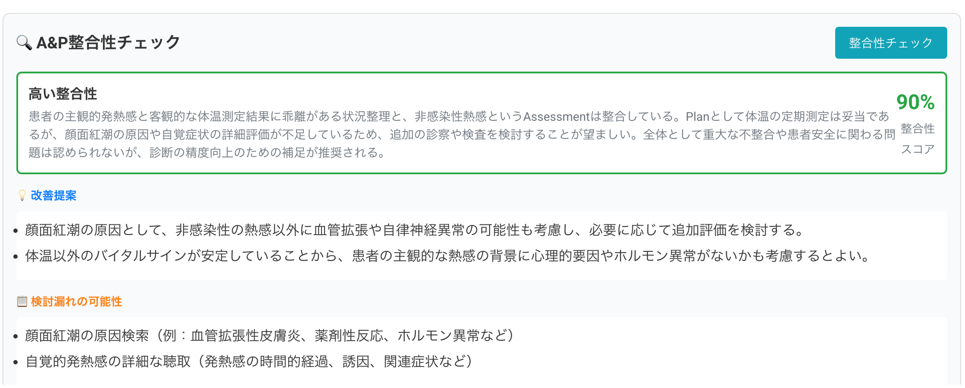
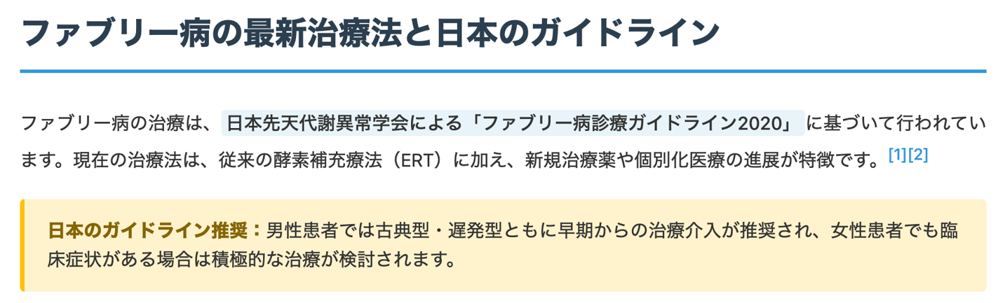
対策：誤診誘導を減らす仕組み
リスク要因
対策
効果
医師の批判的思考を促し、誤診のリスクを低減する
ハルシネーション
事実性を担保
評価と治療計画の不一致
評価と治療計画の整合性チェック
医師のAIへの過信
出力根拠の明示
実装イメージ
評価と治療計画の整合性チェック
RAGを用いた事実性補強
期待される効果：医師の批判的思考を促し、誤診リスクを減らすことで、安全な診療を支援する。

Slide 6
対策：ローカルLLMによるオンプレ電子カルテシステム
⚠️ 完全オフライン環境で動作 ⚠️
病院内ネットワーク（オンプレミス環境）
サーバールーム
診療エリア
ローカルLLMサーバー
Gemma3-12B
RTX 5090
医師端末
看護師端末
インターネット
接続なし
GPU
電子カルテDBサーバー
患者情報データベース
主要機能：
● 全プロンプト・出力が病院内サーバーで完結
● 外部送信経路を遮断
管理部門
管理者端末
セキュリティサーバー
アクセス制御
ログ管理

Slide 7
生成AI導入による医師‐患者関係の変容リスクと対策
リスク要因
対策
効果
新たな
信頼関係の
構築
信頼関係の希薄化
「医師確認済」表示
説明責任の不透明化
AI/医師判断の明確化
同意形成の形骸化
信頼を生むUXデザイン
実装イメージ
診療支援システム
患者様向け説明画面
AI分析結果
診断について
• AIは診断の補助として使用されています
• 最終的な診断は医師が行っています
• ご不明な点はお気軽にお尋ねください
推奨診断：急性上気道炎
確信度：85%
医師確認済
最終診断は医師が判断しています
責任の所在
診断・治療の最終責任は担当医師にあります
AIはあくまで診療を支援するツールです
期待される効果：医師の役割が曖昧化するリスクを低減し、AI時代における新たな信頼関係の再構築を実現

Slide 8
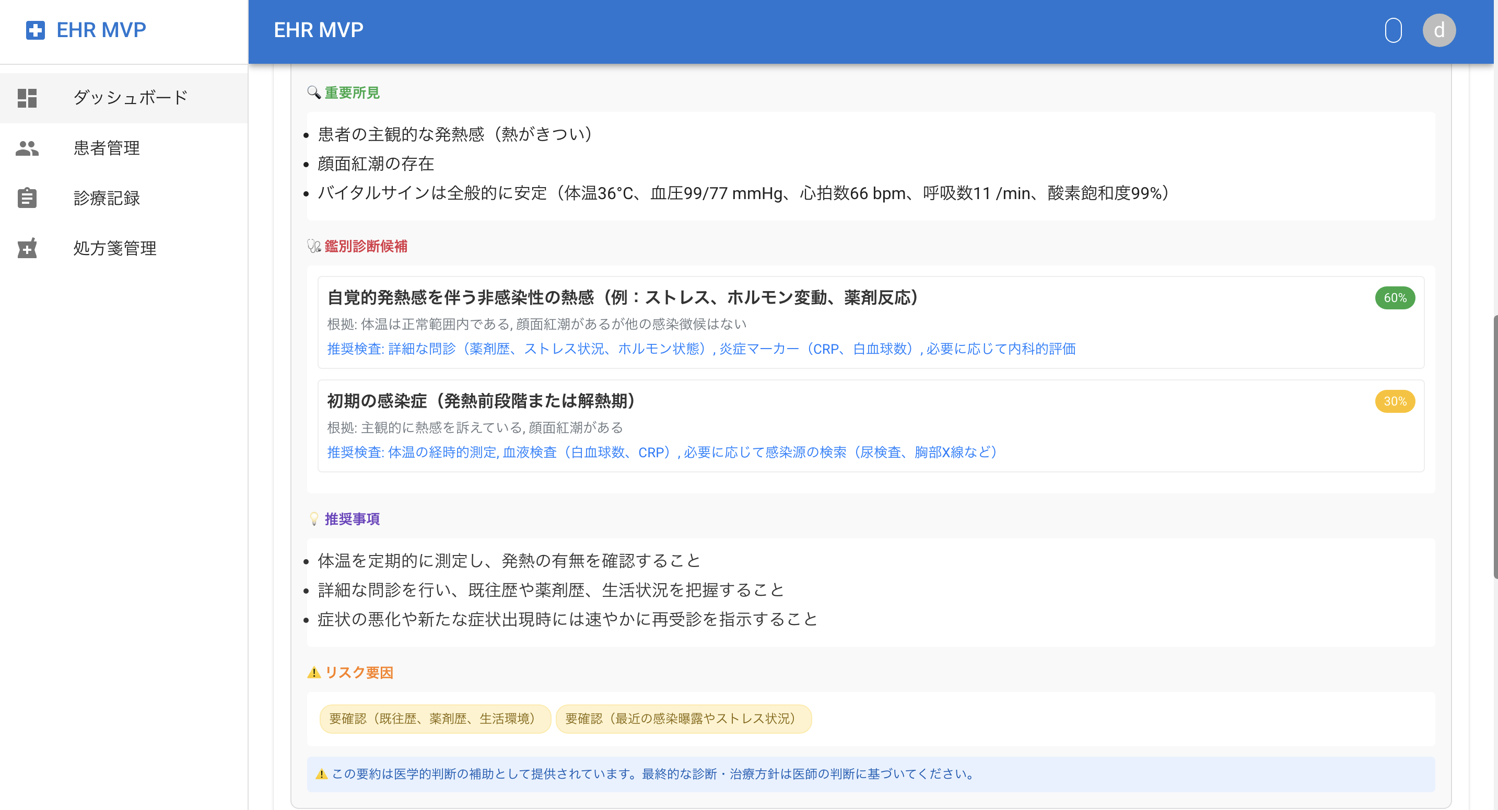
電子カルテプロトタイプ画面
重要所見を自動抽出
鑑別疾患
候補を提示
推奨事項を提示
要確認事項を提示
医師判断が必要と明示

Slide 9
対策技術について (1/5)
対策技術の概要
本提案では、生成AIに伴う医療現場での深刻リスク（①誤情報による誤診、 ②個人情報流出、 ③医師–患者関係の変容）構造的原因が「AIの入出力経路の不可視性」にあると捉え、“出力”ではなく“経路”を守るという新たなセキュリティ原則に基づいた対策技術を提案する。技術的には以下の3要素で構成される。
（1）誤診誘導（致死的ハルシネーション）
医療ガイドラインや学術文献を参照するRAG（Retrieval-Augmented Generation）を導入し、生成内容の事実性を担保する。加えて、AI出力と医師の評価・治療計画（AとP）の整合性を自動チェックする仕組みにより、臨床判断の一貫性を確保する。さらに、第三の対策として、出力の根拠を明示するExplainability機能を実装する。具体的には、診療ガイドラインとの対応箇所の表示、過去症例との類似性スコア、逐語解説などを組み合わせ、AIが導き出した診断・治療提案の背景情報を提示する。
（2）個人情報流出（クラウドLLM送信による漏洩リスク）
Gemma3‐12Bを、病院内のGPU搭載サーバ上に構築・稼働させ、外部通信を物理的に遮断する。これにより個人情報を含むプロンプトや出力が外部クラウドに送信される経路を完全に遮断する。モデル自体はオープンウェイトであり、商用利用・ファインチューニングも可能である。医療向け応答の適合性は必要に応じてLoRAでの軽微な追加学習（最大100Kトークン）を予定している。
（3）医師–患者関係の変容
AIの出力結果に「医師による確認済」ラベルを明示し、説明責任の所在を明らかにするUIを設計する。また、患者向けには「AIが補助的に使われていること」と「最終判断は医師であること」を可視化する情報提供モジュールを開発し、誤解の回避と納得感の向上を図る。これらの仕組みにより、医師の役割が曖昧化するリスクを低減し、AI時代における新たな信頼関係の再構築を実現する。
これら3要素を統合することで、「出力だけでなく、入力から保存まで」の経路全体をセキュアに保つアーキテクチャを実現し、医療現場への生成AI導入における核心的リスクを抑制する。

Slide 10
対策技術について (2/5)
対策技術の妥当性・目標
対策技術の妥当性
本提案で採用する「入出力経路を守る」技術は、既存の“出力監視”や“単語置換”型の対策と異なり、リスクの根本構造に対する直接的な制御を行うものである。以下に、3大リスクごとに対策技術の妥当性とリスク低減の根拠を記す。
（1）誤診誘導（致死的ハルシネーション）
生成AIの誤情報による致死的誤診リスクに対して、RAGを活用した事実性補強、医師の診断・治療計画との整合性チェック、さらに出力根拠の明示による三重の対策を講じる。これにより、AIの出力内容に対し「出典」「妥当性」「判断理由」が明確化され、医師による批判的思考を促す設計が実現可能となる。
（2）個人情報流出（クラウドLLM送信による漏洩リスク）
クラウド型生成AIによる診療情報の漏洩リスクに対し、本提案ではGemma3-12Bを病院内サーバ上でローカル運用し、外部通信を遮断する構成を採用する。これによりプロンプト・出力が外部クラウドを経由する経路を完全に遮断し、法令遵守（個人情報保護法・次世代医療基盤法）にも適合可能となる。RTX 5090クラスでの実行が現実的であり、LoRAによる軽微な専門性強化も想定された現実的かつ妥当な構成である。
（3）医師–患者関係の変容
AI導入による医師–患者関係の変容に対しては、「医師確認済」ラベルの明示、AI判断と医師判断のUI上の明確な区別、ならびに患者向け説明モジュールの導入を通じて、誤解・不信を防ぐ構造を設計する。これらの設計により、責任の所在を明確にすることができる。
以上の通り、本提案は医療現場で既に問題視されているリスクを技術的に封じ込める構造を備えており、実装容易性（RTX 5090環境で完結）と制度的整合性を両立させている。

Slide 11
対策技術について (3/5)
対策技術の妥当性・目標
目標
本提案で開発する対策技術は、生成AIの医療応用に伴う3大リスク（ ①誤診誘発、②個人情報流出、③医師患者関係の変容）に対して、入出力経路の制御を通じた安全性の担保を目指すものである。
技術的には以下3つの構成要素に分かれ、それぞれに対して定量的な目標を設定する。
（1）誤診誘導（致死的ハルシネーション）
本技術は、診断補助AIにおけるハルシネーション抑制を目的とし、以下3要素の達成を目標とする：
  1) 医療RAGにより出力内容の90%以上が出典付きで説明可能であること
  2) AI出力と医師A/P（Assessment/Plan）の整合性判定精度がF1スコア0.85以上であること
  3) 出力根拠表示により医師の信頼度・納得度が対照群に比べ10%以上向上すること（評価は模擬症例を用いた読影試験で検証）
（2）個人情報流出（クラウドLLM送信による漏洩リスク）
本システムでは、電子カルテシステム及びLLMの推論パイプライン全体を病院内に設置可能なオンプレミスのサーバー上に実装することにより、個人情報流出へのセキュリティ対策とする。市販品として一般的に入手可能なRTX5090搭載マシン上で1診断あたり迅速な返答を実現する。
（3）医師–患者関係の変容
医師–患者関係の曖昧化を防ぐUXを実現するため、本対策技術は以下を目標とする
  AI出力に「医師確認済」ラベルを付与する機能の実装および反映率100%
  医師判断とAI出力をUI上で明確に分離表示できるインタフェース設計
  患者説明モジュール導入により、診察後の説明納得度スコア（5段階評価）が対照群より平均1.0点以上向上する。
これら3要素により、現場導入可能なAI診療支援環境を2025年度内に試作・検証し、2026年度以降の社会実装に向けた基盤を構築することを目指す。

Slide 12
対策技術について (4/5)
対策技術の評価方法
本提案で開発する対策技術については、実装段階での機能評価および実地データを用いた性能評価の両面から妥当性を検証する。具体的には以下の3点の観点から評価を行う。
（1）誤診誘導（致死的ハルシネーション）
  1) RAGによる出典付与率は、200例の模擬症例に対するAI出力において、出典リンクまたは明示的文献参照の有無を医学専門家3名が評価し、90%以上の達成を確認する。
  2) 整合性チェック精度は、模擬カルテ100件に対するA/Pの一貫性評価をF1スコアで算出（正解ラベルは専門医コンセンサスによる）。
  3)信頼度・納得度は医師5名に対し、5段階評価で平均10%以上の向上があるかを検証する。
（2）個人情報流出（クラウドLLM送信による漏洩リスク）
  1) 外部ネットワークへのアクセスが遮断された環境でシステムの評価を行い、本システムが外部サービスに依存しない構成であることを示す。
  2) 模擬カルテを入力した場合の速度面・精度面ともに十分に実用可能な性能であることを確認する。
（3）医師–患者関係の変容
  1) 「医師確認済」ラベルの実装評価は、プロトタイプUIを用いて模擬症例100件に対し医師が確認・承認操作を行い、出力に反映される比率を算出し100%であることを確認する。
  2) 承認時間の算出は、模擬症例100件に対して医師がプロトタイプUI上で確認・承認操作を行う際の1件あたりの所要時間を測定し、承認時間の分布を検討する。
  3)説明納得度の評価は、患者役10名への模擬診察後アンケート（5段階）を実施し、対照群より平均1.0点以上の向上を確認する。
評価方法

Slide 13
対策技術について (5/5)
対策技術の評価方法
評価方法の妥当性
（1）誤診誘導（致死的ハルシネーション）
本提案では、致死的な誤診誘導リスクに対し、生成根拠の提示率（RAG）、診療プロセスの整合性（A/P）、および医師の納得度を用いて多面的に評価する。いずれも専門医の評価・コンセンサスを基準とし、明確な正解ラベルが定義可能である点で信頼性が高い。さらに、臨床現場での実装や教育にも応用可能なため、妥当性・再現性のある指標設計といえる。
（2）個人情報流出（クラウドLLM送信による漏洩リスク）
外部ネットワークのアクセスが遮断された環境は実際の病院で想定される環境に近く、セキュリティも担保することができることから、評価方法として妥当であると考えられる。また、一般的なLLMサービスのユーザビリティとして重要であるレスポンス速度を検証することで実用的なシステムであることを客観的に検証できる。
（3）医師–患者関係の変容
信頼関係変容のリスクに対し、医師の確認操作反映率、時間測定、患者納得度のアンケートといった具体的なUI上の行動や反応を指標とする。評価は患者役10名による盲検的なテストや定量調査を通じて実施され、客観的かつ再現性ある方法により効果検証を可能としている。また、承認時間の分布を分析することで、形式的な確認に留まっていないかを検証し、医師の関与の実質性を評価する。

Slide 14
提案内容の新規性
提案内容の新規性
本提案の新規性は、
① 診療現場の運用に即した電子カルテ環境そのものをサンドボックス化して実験的に公開する点、
② 医療AIに特有の誤診誘導リスクを構造的かつ定量的に可視化する指標群を初めて体系化する点、
③ 生成AIの出力と医師の治療方針の整合性を自動的に検証可能な指標として実装・提供する点、の3点にある。
技術面では、電子カルテのUI/UXや構造、ソースコードを含む実行可能な全体設計を公開予定であり、生成AIの安全な社会実装に向けた再現性の高い評価基盤を提供する。これにより、医療AI開発における透明性・客観性が高まり、診療現場での実証の加速が期待される。
リスク評価手法として、生成AIの出力を「診療録構造上の矛盾」および「医師の治療方針との不一致（A–P整合性）」といった定量指標で自動評価する手法を開発し、すべて公開予定である。これらは生成AI特有の曖昧さやハルシネーションを医療文脈で検知・制御する初の枠組みである。
また、これらのリスク指標や安全性担保技術は、構造化テンプレートと併せてソースコードとしてGitHubで公開し、医療DXとAIガバナンスの促進に貢献する。

Slide 15
成果の公開度
応募内容における成果の公開度
本プロジェクトでは、社会的信頼性と再現性を重視し、開発段階で得られた成果の多くを原則としてオープンソースで公開する。特に、生成AIと医療業務の接点となる電子カルテ基盤については、開発用プロトタイプをMITライセンスにてGitHub上に公開し、医療AIおよび医療DXの社会実装を加速させるための共有資源とすることを目指す。
【電子カルテソースコード・サンドボックス環境】
本プロジェクトでは、生成AIを統合した次世代電子カルテのUI/UXおよび検証環境を開発し、その開発用プロトタイプをMITライセンスで公開予定である。RAGによる事実補強、A/P整合性チェック、説明文の出典表示など、誤診・ハルシネーション対策を意識した機能を含めて設計・実装し、研究機関・医療機関・政策立案者による評価や応用研究を促進する。あわせて、フィードバックループやサンドボックス評価環境も整備し、継続的な改善と再学習に活用できる構成とする。
【データセット・評価手法】
プロンプトと出力を匿名化・合成した評価用データセットの一部をCCライセンスで公開する。評価手法としては、複数の医師による3軸スコア評価（正確性・根拠明示・臨床妥当性）、外部有識者による第三者評価、再現性を担保するスクリプト群などを含め、評価パッケージとして整備・公開する予定である。
【論文・学会発表】
NeurIPS、人工知能学会、医療情報学連合大会など国内外学会で成果を発信し、査読付き論文として公表する。
【ライセンスと社会実装】
開発段階の成果物はMITライセンスにて広く公開するが、将来的に医療機関での本格導入や運用を行う際には、医療現場に特化した限定ライセンス形式（医療機関向け配布、商用利用制限等）を併用する予定である。非営利機関や学術機関に対しては、無償提供も視野に入れ、公共性と持続可能性の両立を図る。

